Slide 1
Сезоните
Георги Андреев – 3.а клас

Slide 2
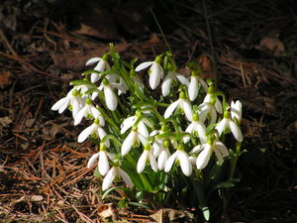
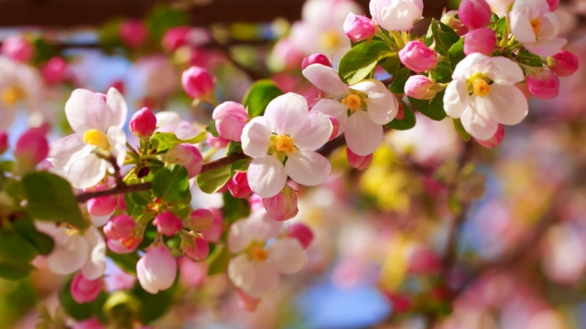
Пролет
Пролетта е един от четирите сезона.
Пролетта при нас започва на 22 март.
Пролетните месеци са март, април и май.
Кокичетата и минзухарите са първите пролетни цветя.
Плодните дръвчета се отрупват с цвят.
През пролетта дните започват да стават по дълги от нощта, температурите се повишават, природата се връща към активен живот.

Slide 3
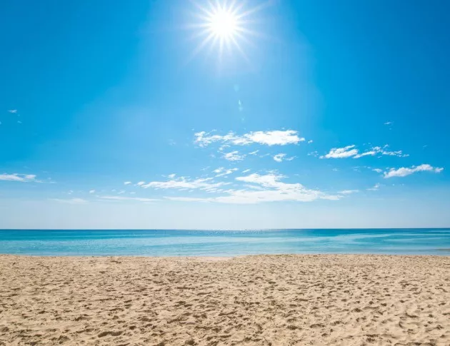
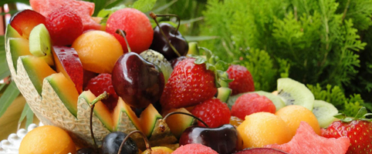
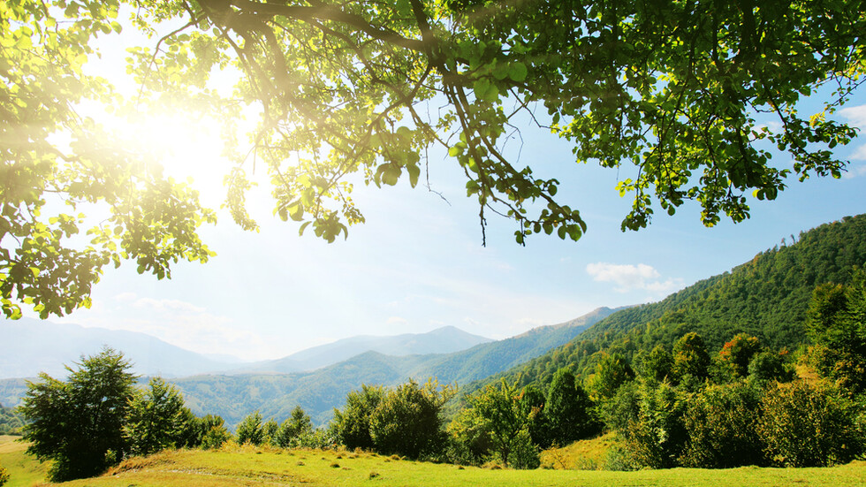
Лято
Лятото е един от четирите сезона.
То започва на 22 юни и свършва на 23 септември.
Лятото е сезонът с най-високите температури.
Зреят плодовете.
Ходим на море или на планина.

Slide 4
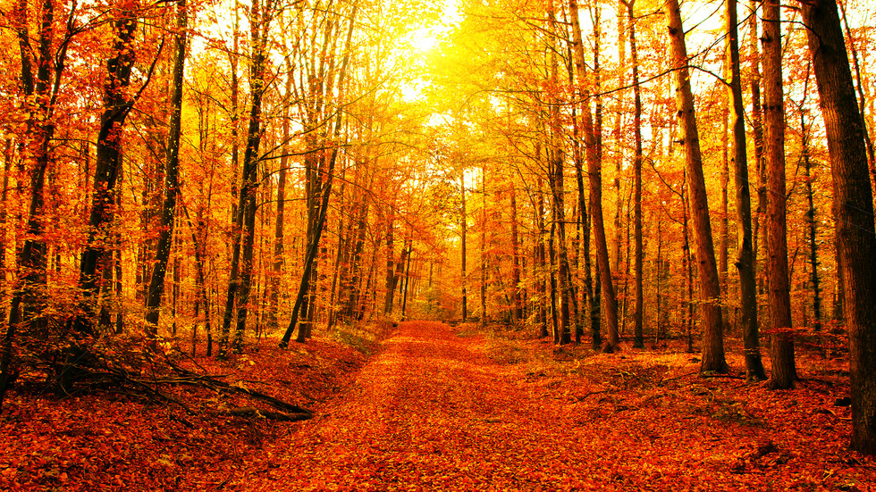

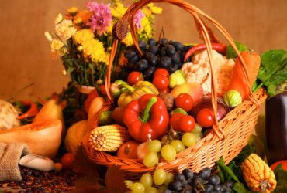
Есен
Есента е един от четирите сезона в умерения пояс, заедно с пролетта, лятото и зимата.
Астрономически тя започва с есенното равноденствие (около 23 септември в Северното полукълбо и 21 март в Южното).
В метеорологията се използва различна конвенция – есенни са месеците септември,
октомври и ноември в Северното полукълбо и март, април и май в Южното.

Slide 5
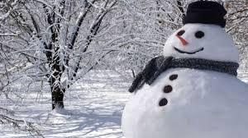
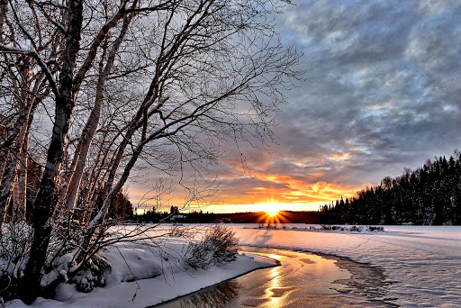
Зима
Има значителни снеговалежи.
Зимата е един от четирите сезона заедно с пролетта, лятото и есента. Астрономично тя започва около 21 декември и свършва около 21 март.
Месеците декември, януари и февруари са
зимни.
Зимата е сезонът с най-късите дни.

Slide 6
По материали от:
https://bg.wikipedia.org/wiki/%D0%9F%D1%80%D0%BE%D0%BB%D0%B5%D1%82
https://bg.wikipedia.org/wiki/%D0%9B%D1%8F%D1%82%D0%BE
https://bg.wikipedia.org/wiki/%D0%95%D1%81%D0%B5%D0%BD
https://bg.wikipedia.org/wiki/%D0%97%D0%B8%D0%BC%D0%B0

